Slide 1
Melhores práticas para instalação de rede de sprinkler utilizando tubos e conexões em CPVC
Engº Ricardo Giardini
Executivo de Produtos
Mexichem Brasil

Slide 2
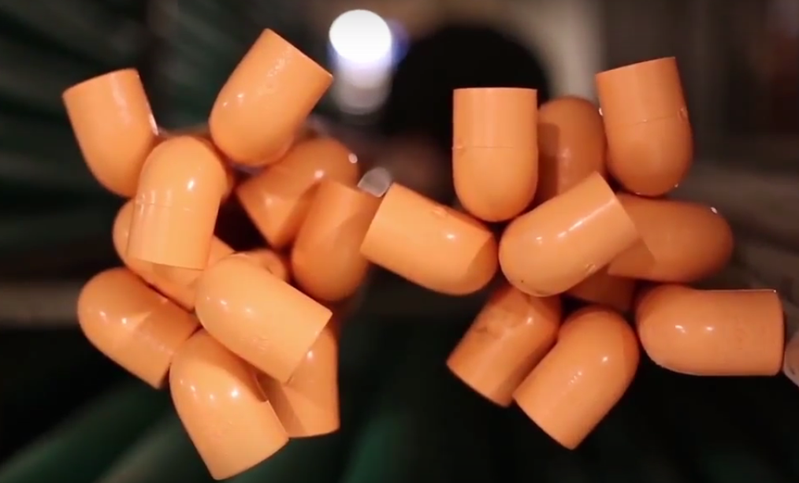
APRESENTAÇÃO
O CPVC Blazemaster é utilizado em instalações de combate a incêndio em redes de Sprinklers para instalações de risco leve.
No Brasil, foi firmada a parceria entre Lubrizol e Mexichem em 2014, que desde então comercializa os tubos e conexões Blaze Master.
A Lubrizol é a inventora do CPVC, com mais de 50 anos de experiência, 2 bilhões de metros de tubulações de sprinklers instalados em 60 países, por mais de 30 anos.
Notes:
Aditivos, caracteristicas fisicas e mecanicas.

Slide 3
CERTIFICADO UL E FM
Produto certificado: Os produtos comercializados pela Amanco possuem os certificados UL e FM.
A UL é empresa global focada em segurança de produtos.
A FM Global é uma empresa que fornece seguro de propriedade comercial e industrial e certifica produtos através da FM Approved.
Notes:
UL Garantia de estar utilizando um produto que cumpri os mais rigorosos padrões de desempenho. Uma norma referencia, onde a nossa NBR foi feita.
FM valor do seguro do empreendimento.

Slide 4
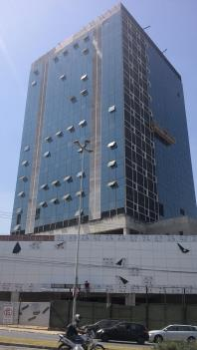
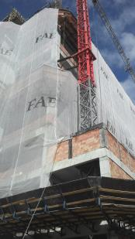
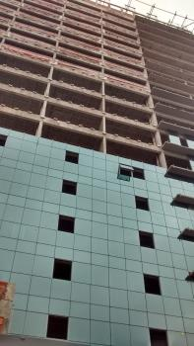
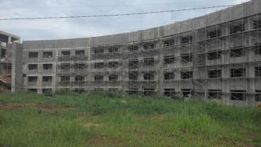
UTILIZAÇÃO
Os produtos podem ser utilizado em uma grande variedade de obras classificadas como risco leve, de acordo com a NBR-10897:
Hotéis
Prédios comerciais e residenciais
Hospitais
Igrejas
Clubes
Escolas
Livrarias
Museus
Restaurantes
Teatros

Slide 5
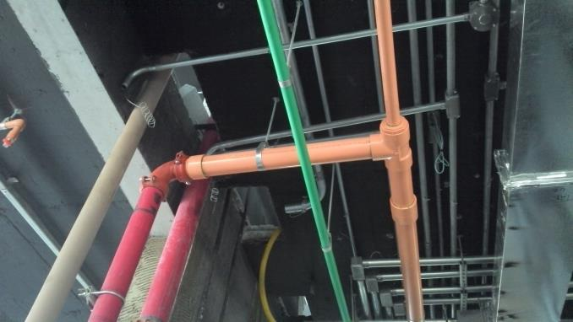
UTILIZAÇÃO
Mesmo em obras de risco leve, pode haver regiões onde o risco é considerado maior, nestes casos é necessário realizar uma transição para metal.
Estacionamento
Cozinha
Depósito
Notes:
Explicar onde e quando é necessária a realização da transição.

Slide 6
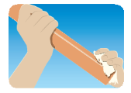
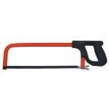
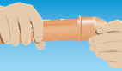
INSTALAÇÃO
1º
3º
Adesivo
Limpeza
2º
4º
Corte
Encaixe
Junta Simples: A união de tubos e conexões é feito por junta soldável a frio com Adesivo CPVC, mais rápido e sem necessidades de equipamentos e ferramentas auxiliares.
- Não necessita de solda ou rosca. - Solução conhecida pelo instalador. - Rapidez de instalação, alta eficiência na instalação.
- Pontos de inspeção (adesivo colorido contrasta com o tubo). – Instalações limpas.

Slide 7
MÉTODOS DE INSTALAÇÃO
Suportes Devem ser utilizados os tipos de suportes indicados pelo fabricante dos tubos e conexões de CPVC. Esses suportes devem ser fabricados de material ferroso, e não possuir bordas ásperas ou afiadas que entrem em contato com o CPVC.
Os suportes devem permitir a movimentação longitudinal da tubulação, devido ao efeito de dilatação e contração gerado pelas variações de temperatura.

Slide 8
MÉTODOS DE INSTALAÇÃO
Instalação dos chuveiros automáticos (sprinklers)
A instalação dos chuveiros automáticos deve ser realizada depois que todos os tubos e conexões de CPVC estiverem unidos. No caso das juntas soldadas, deve-se aguardar um tempo de cura do adesivo de no mínimo 30 minutos.
Ao instalar os chuveiros automáticos, deve-se apoiar a tubulação de maneira segura para evitar a rotação da tubulação e das conexões nas quais se aplicou o adesivo previamente.

Slide 9
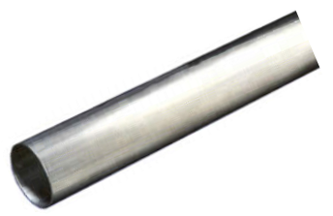
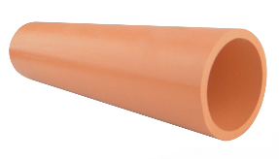
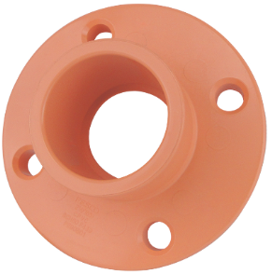
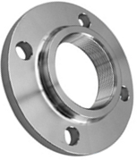
MÉTODOS DE INSTALAÇÃO
Transição das tubulações de CPVC para outros materiais
A transição de tubos e conexões de CPVC para outros materiais pode ser realizada com a utilização de conexões de CPVC roscadas, flangeadas, dispositivos ou adaptadores.
Obs: é vedada a confecção de rosca e ranhuras diretamente na parede dos tubos de CPVC.
1. AÇO CARBONO SOLDÁVEL

Slide 10
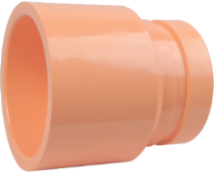
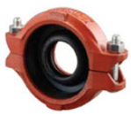
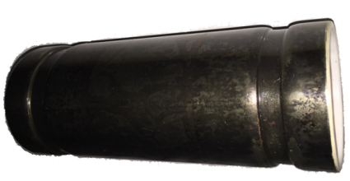
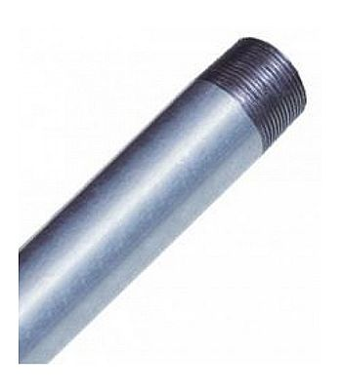
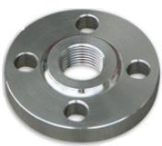
TIPOS POSSÍVEIS DE TRANSIÇÃO
2. AÇO CARBONO ROSCÁVEL/ AÇO CARBONO RANHURADO OU COM CANAL

Slide 11
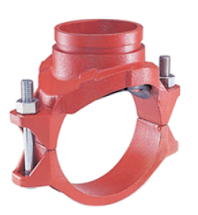
TIPOS POSSÍVEIS DE TRANSIÇÃO
5. AÇO CARBONO DERIVAÇÃO NA PRUMADA

Slide 12
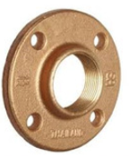
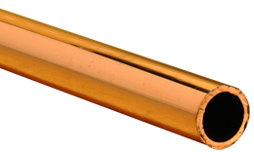
TIPOS POSSÍVEIS DE TRANSIÇÃO
6. COBRE

Slide 13
MÉTODOS DE INSTALAÇÃO
Procedimento para reparo e modificação do sistema de tubulação de CPVC
Nesse procedimento o sistema deve ser drenado. Para os cortes das áreas a serem reparadas, devem ser utilizadas as ferramentas indicadas pelo fabricante dos tubos de CPVC. Os cortes devem ser realizados a uma distância que garanta a inserção completa da extremidade do tubo na bolsa da conexão. O corte deve ser feito em esquadro e as rebarbas, retiradas. É importante também observar o alinhamento da tubulação e o posicionamento dos suportes.

Slide 14
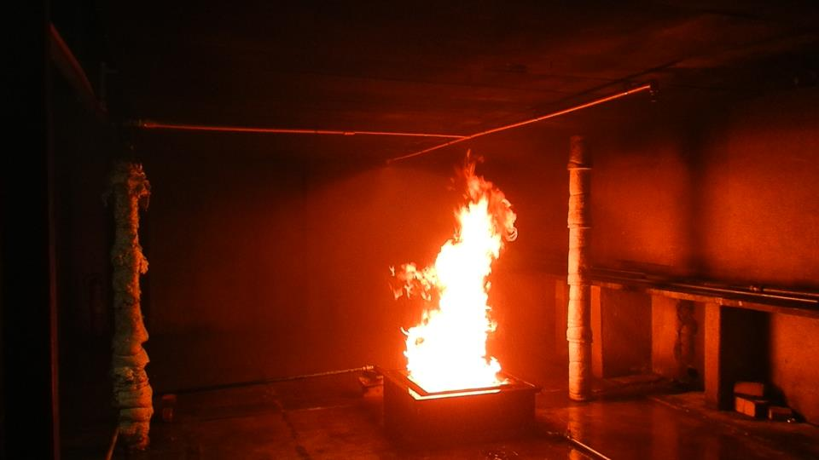
SEGURANÇA
Resistente ao fogo: Ótimo comportamento de resistência ao fogo.
Instalação de sprinklers em rede molhada de risco leve.
Vídeo ensaio IPT

Slide 15
CARACTERÍSTICAS
Cor |  | Alaranjada
Comprimento Comercial |  | 3 metros (ponta-ponta)
Diâmetros Nominais |  | 3/4”, 1”,1 1/4”,1 1/2”, 2”, 2 1/2” e 3”
Pressão de serviço |  | 1,21MPa (121 m.c.a. ou 175 psi)
Temperatura Máxima de Trabalho |  | 65°C (150°F)
Coeficiente de rugosidade Hazen-Williams |  | C = 150
Aplicação |  | Classificação de risco leve
CONEXÕES | Referência metálica Schedule 40 | Diâmetros de 3/4” a 1 1/4” (ASTM F438)
 | Referência metálica Schedule 80 | Diâmetros 1 1/2” a 3” (ASTM F439)
 | Com rosca | Bico – NPT / Transição - ISO 7 (BSPT)
Fabricado (Composto) |  | CPVC Blazemaster®
Notes:
O produto cumpre ao longo de sua utilização as especificações do projeto, não perde desempenho com o tempo.

Slide 16
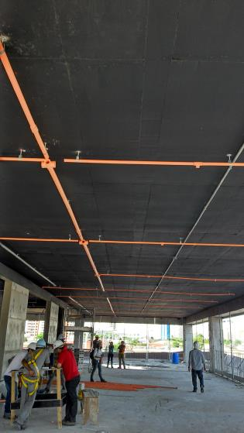
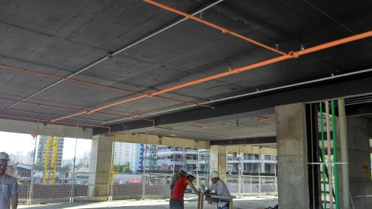
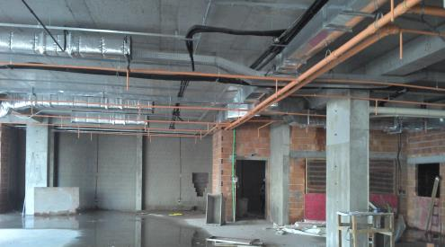
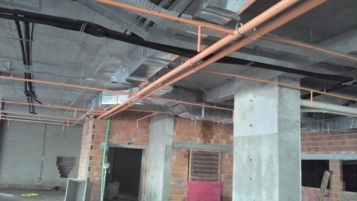
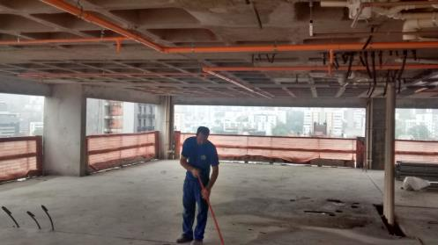
Obras no Brasil:

Slide 17
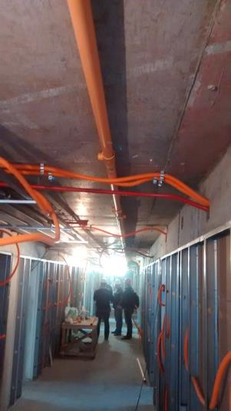
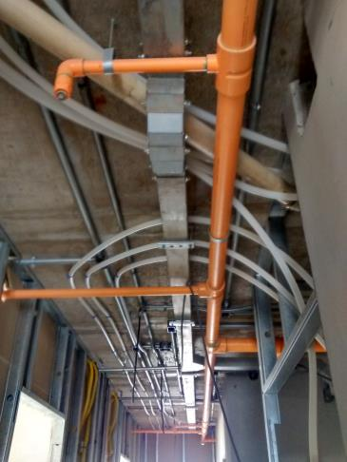
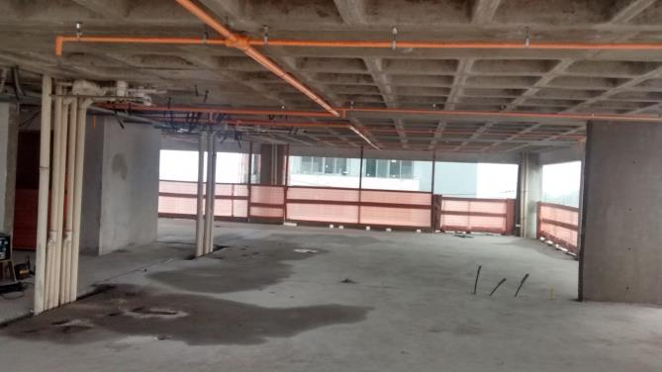
Obras no Brasil:

Slide 18
VANTAGENS
Livre de corrosão:
Resistência química e microbiológica.
Elimina o risco de trocas e vazamentos devido a corrosão.
Não necessita pintura de proteção.
Maior vida útil do sistema
Alta resistência em ambientes salinos

Slide 19
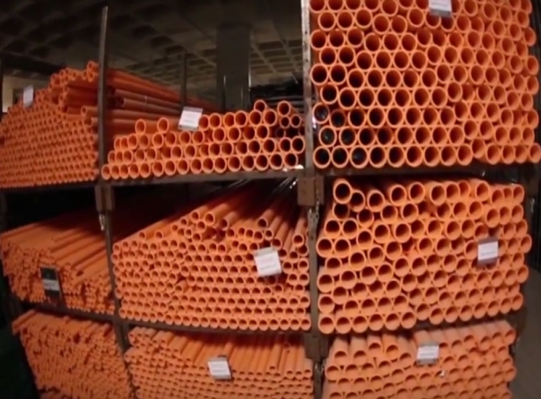
VANTAGENS
Material Leve:
Melhora a logística da obra.
Melhora o armazenamento.
Reduz o tempo da instalação.

Slide 20
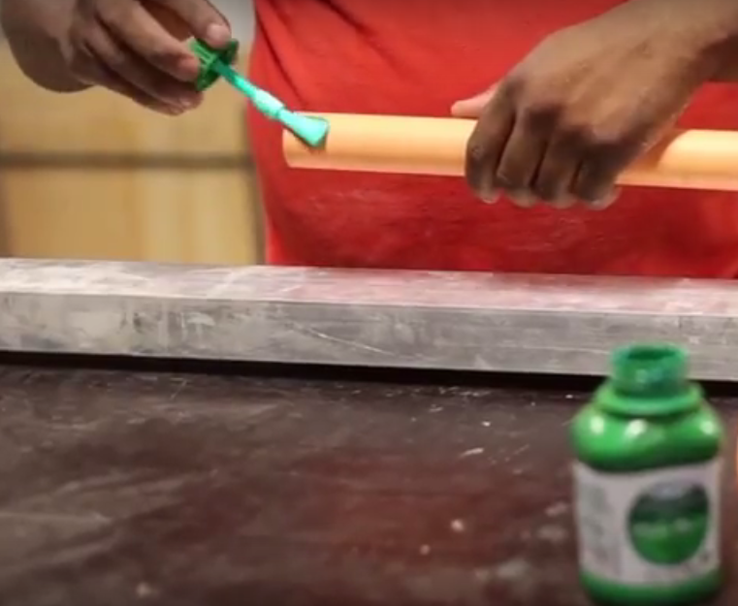
VANTAGENS
Fácil de instalar:
Familiaridade com o tipo de instalação.
Rápido de instalar.
Instalação limpa.
Não necessita pintura.
Não necessita ferramentas especiais.
Fácil retrofit

Slide 21
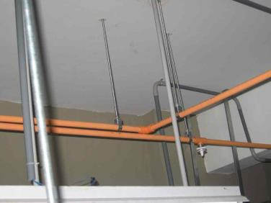
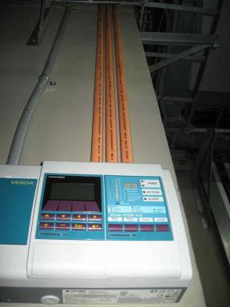
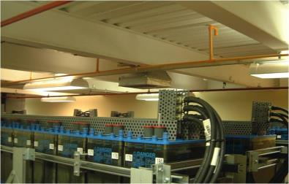
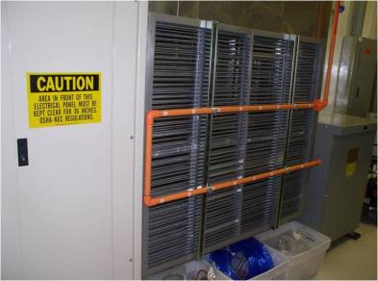
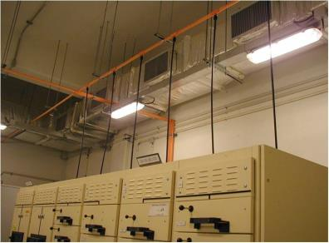
OUTROS SISTEMAS
Detecção de fumaça por aspiração (VESDA)
Notes:
Dadacenter

Slide 22
OBRIGADO
Contatos:
Ricardo Giardini
rgiardini@mexichem.com
(11) 9 6365 0035

